Slide 1


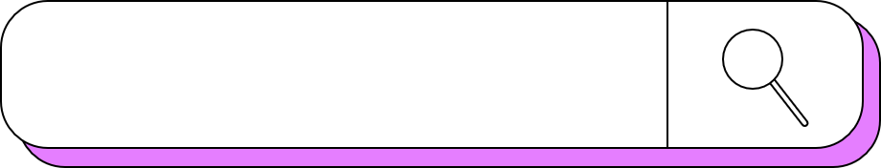
AI hỗ trợ sức khỏe số như thế nào
Let’s start!
Presented by group 6

Slide 2

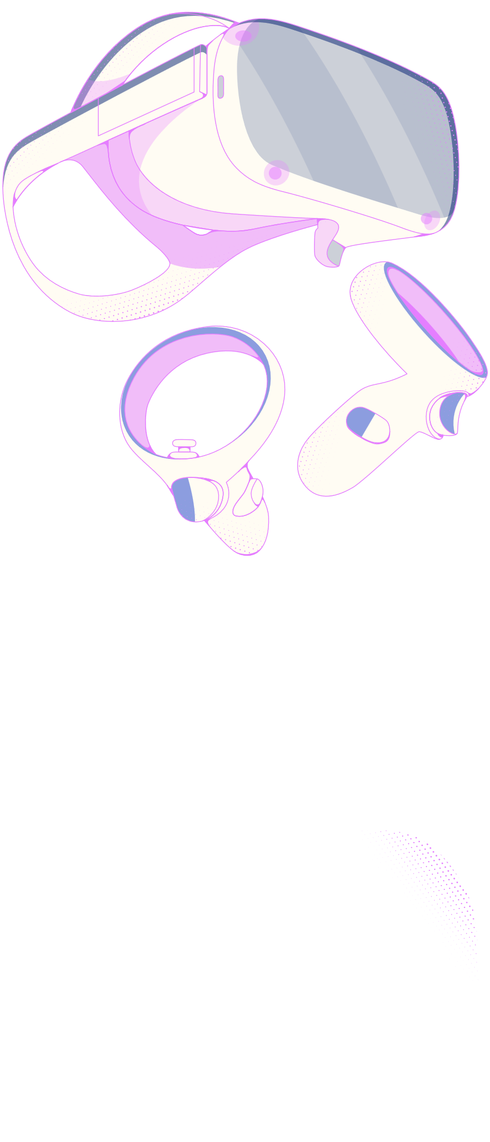

agenda
1
3
Giới thiệu
Công nghệ và kiến trúc
2
Các dụng của AI trong sức khỏe số
4
Thách thức

Slide 3
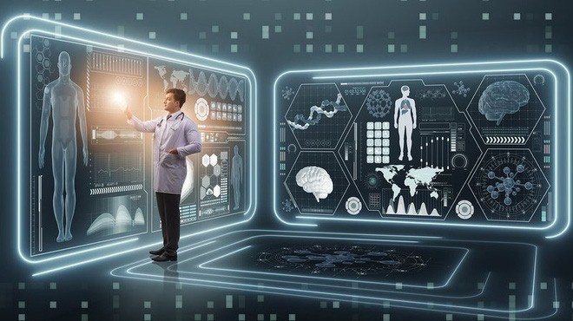
I Giới thiệu
Hiện nay, ngành y tế đang đối mặt với áp lực to lớn từ sự gia tăng dân số già và nhu cầu chăm sóc sức khỏe ngày càng cao. Các phương pháp quản lý và chẩn đoán truyền thống đang gặp nhiều hạn chế về tốc độ xử lý dữ liệu và khả năng tiếp cận của bệnh nhân.Trong kỷ nguyên Cách mạng công nghiệp 4.0, lĩnh vực y tế toàn cầu đang chứng kiến sự chuyển dịch mạnh mẽ từ mô hình chăm sóc truyền thống sang mô hình Y tế số (Digital Health).

Slide 4
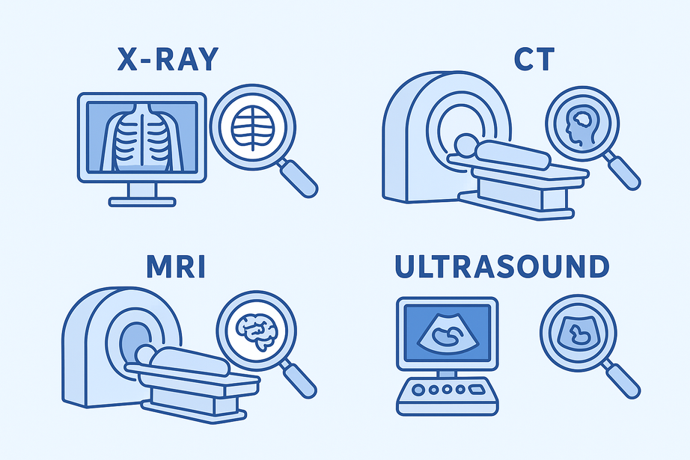
II. CÁC ỨNG DỤNG CỦA AI TRONG SỨC KHỎE SỐ
1. AI trong chẩn đoán và hỗ trợ lâm sàng
1.1. Chẩn đoán hình ảnh y khoa (X-Quang, CT, MRI)
1.2. Hỗ trợ ra quyết định lâm sàng (Clinical Decision Support System – CDSS)
2. AI trong chăm sóc sức khỏe cá nhân hóa
2.1. Y học chính xác (Precision Medicine)
2.2. Theo dõi sức khỏe bằng thiết bị đeo
2.3. Coaching sức khỏe bằng chatbot AI

Slide 5
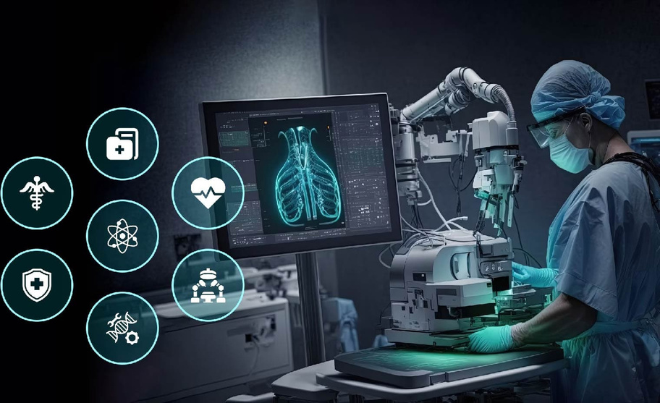
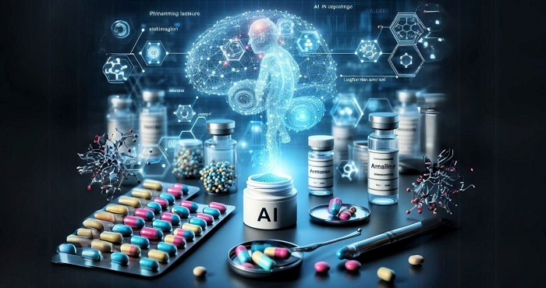
3. AI trong điều trị
3.1 Hỗ trợ lựa chọn phương pháp điều trị
3.2 Điều chỉnh liều lượng thuốc theo bệnh nhân
3.3 Robot hỗ trợ phẫu thuật và điều trị xâm lấn
3.4 Giám sát và điều chỉnh quá trình điều trị liên tục
3.5 Tối ưu hóa liệu pháp kết hợp
3.6 Dự đoán biến chứng trong quá trình điều trị
4. AI trong nghiên cứu & phát triển thuốc
4.1. Khám phá thuốc mới (Drug Discovery)
4.2. Thử nghiệm lâm sàng thông minh

Slide 6

III Công nghệ và kiến trúc
AI trong sức khỏe số sử dụng các công nghệ như Machine Learning, Deep Learning, NLP, IoMT, Cloud/Edge AI và các kỹ thuật bảo mật dữ liệu để phân tích hồ sơ bệnh án, hình ảnh y khoa, dữ liệu từ thiết bị đeo và tín hiệu sinh học nhằm hỗ trợ chẩn đoán, tiên lượng và theo dõi bệnh nhân. Các công nghệ này được vận hành trong một kiến trúc hệ thống gồm nhiều lớp: thu thập dữ liệu (bệnh án, hình ảnh, cảm biến), lưu trữ và quản lý (FHIR/HL7), tiền xử lý (làm sạch – chuẩn hóa), mô hình AI (dự đoán, phân tích hình ảnh, NLP), triển khai (API, ứng dụng bệnh viện, thiết bị IoT) và giao diện người dùng (dashboard bác sĩ, app bệnh nhân). Nhờ sự kết hợp giữa công nghệ và kiến trúc này, AI giúp chăm sóc sức khỏe trở nên chính xác hơn, cá nhân hóa hơn và hiệu quả hơn.

Slide 7
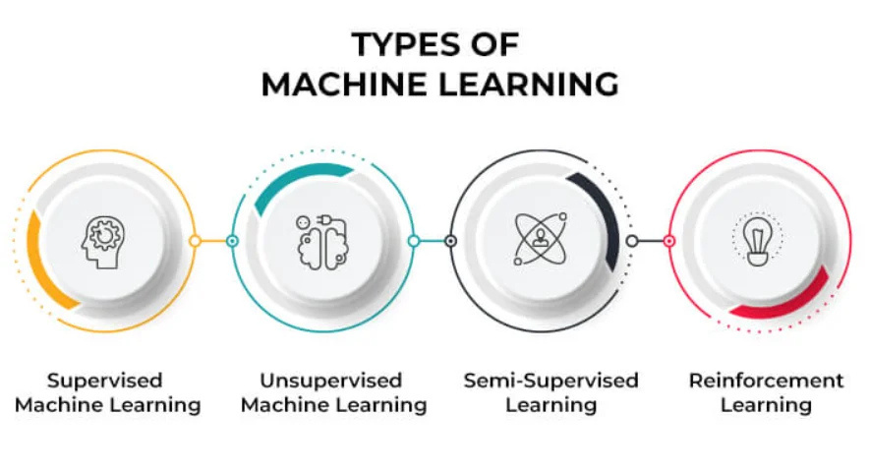

1. Các Mô hình Machine Learning Phổ biến
Machine Learning (ML - Học máy) là cốt lõi của AI, cho phép hệ thống học hỏi từ dữ liệu mà không cần lập trình rõ ràng. Các mô hình phổ biến thường được phân loại dựa trên cách chúng học

Slide 8
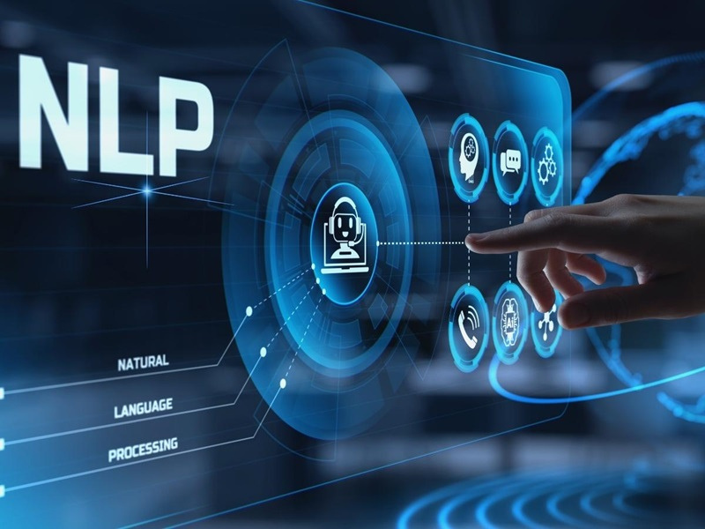
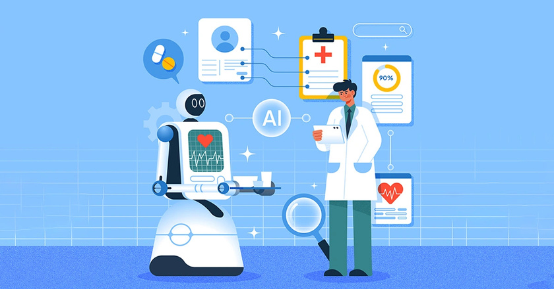
2. Xử lý Ngôn ngữ Tự nhiên (NLP) trong Y tế
3. Kiến trúc Hệ thống AI Y tế
NLP là công nghệ giúp máy tính hiểu, diễn giải và tạo ra ngôn ngữ của con người, đóng vai trò quan trọng trong việc khai thác dữ liệu phi cấu trúc trong y tế (như ghi chú lâm sàng, báo cáo X-quang, tóm tắt xuất viện).
Một hệ thống AI y tế phức tạp cần một kiến trúc mạnh mẽ, thường bao gồm nhiều lớp và thành phần để thu thập, xử lý, và triển khai các mô hình AI.

Slide 9
IV. THÁCH THỨC
1. Thiên kiến trong thuật toán AI (Algorithmic Bias)
2. Nguồn gốc và Nguyên nhân Chính
3. Tác động của Thiên kiến trong sức khỏe số
4. Biện pháp giải quyết và giảm thiểu

Slide 10
1. Thiên kiến trong thuật toán AI (Algorithmic Bias)
Thiên kiến trong thuật toán AI là một hiện tượng mà một mô hình AI đưa ra các kết quả một cách không công bằng (biased) hoặc có tính hệ thống phân biệt đối xử (discriminatory) dựa trên các thuộc tính nhạy cảm như chủng tộc, giới tính, tuổi tác, hoặc tình trạng kinh tế xã hội.
2. Nguồn gốc và Nguyên nhân Chính
Thiên kiến không nằm trong bản thân thuật toán toán học, mà nằm ở các yếu tố liên quan đến dữ liệu và thiết kế hệ thống:
2.1 Dữ liệu Huấn luyện (Training Data Bias)
2.2 Thiết kế và Thuật toán (Design Bias)

Slide 11
3. Tác động của Thiên kiến trong sức khỏe số
Khi AI có thiên kiến, nó có thể gây ra những hậu quả nghiêm trọng trong lĩnh vực y tế:
-Sai sót trong Chẩn đoán
-Phân bổ Nguồn lực Y tế Không Công bằng
-Quyết định Điều trị Sai lệch
4. Biện pháp giải quyết và giảm thiểu
Để chống lại thiên kiến trong thuật toán, cần có sự kết hợp giữa kỹ thuật và quản trị:
Cân bằng Dữ liệu (Data Curation and Balancing):
-Kiểm toán Dữ liệu: Thực hiện đánh giá kỹ lưỡng dữ liệu để xác định và loại bỏ các thành kiến lịch sử, đảm bảo tính đại diện và chất lượng.
-Tăng cường Dữ liệu: Thu thập thêm dữ liệu từ các nhóm thiểu số hoặc sử dụng kỹ thuật tạo dữ liệu tổng hợp (Synthetic Data) để cân bằng tập huấn luyện.

Slide 12
Thank
you!

Slide 13
